Slide 1
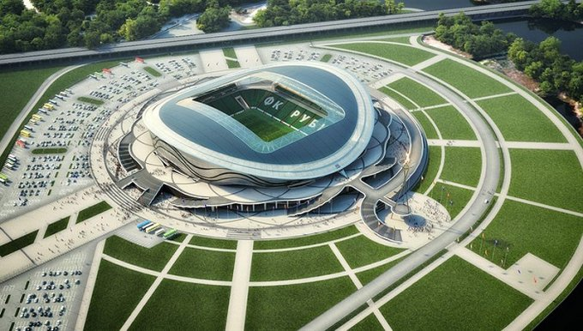
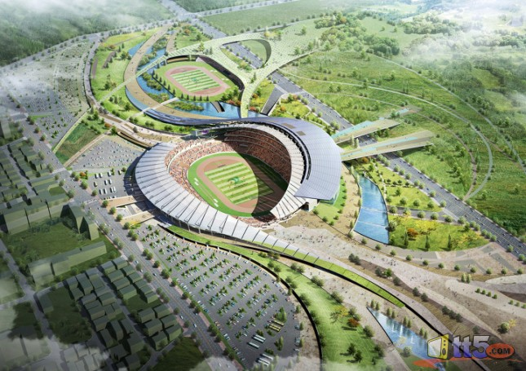
Спортивные сооружения. Стадионы.
МБДОУ детский сад №561
Молокова Екатерина Андреевна

Slide 2
Современный спорт невозможно представить без современного спортивного сооружения. Все технически сложные, интересные участнику, зрителю и будущему занимающемуся, виды спорта в обязательном порядке базируются на каких- либо обустроенных спортивных объектах.
Развитие физической культуры при любых условиях невозможно без строительства материальной базы в виде спортивных сооружений, специально оборудованных и правильно эксплуатируемых.

Slide 3
Типология физкультурно-спортивных сооружений:
Открытые сооружения также подразделяются на:
1. объёмные
2. плоскостные;
B. 1. летние
2. зимние.
Крытые сооружения, как правило, не зависят от сезона и не имеют подобную классификацию.

Slide 4
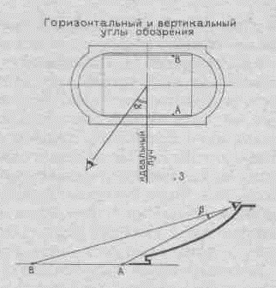
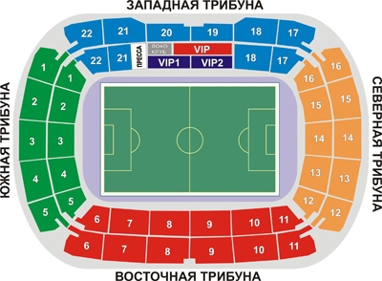
Типология стадионов. Проектирование трибун
Расположение зрителей в горизонтальной плоскости относительно арены характеризуется величиной горизонтального угла обозрения α, заключенного между перпендикуляром к середине продольной оси арены и действительным направлением зрительного луча в эту же точку.
Границы качественных восприятий при значениях горизонтальных углов 20,40,80, можно принять зону с углами отклонения от идеального луча до 40 как зону с наиболее благоприятными условиями обозрения.

Slide 5
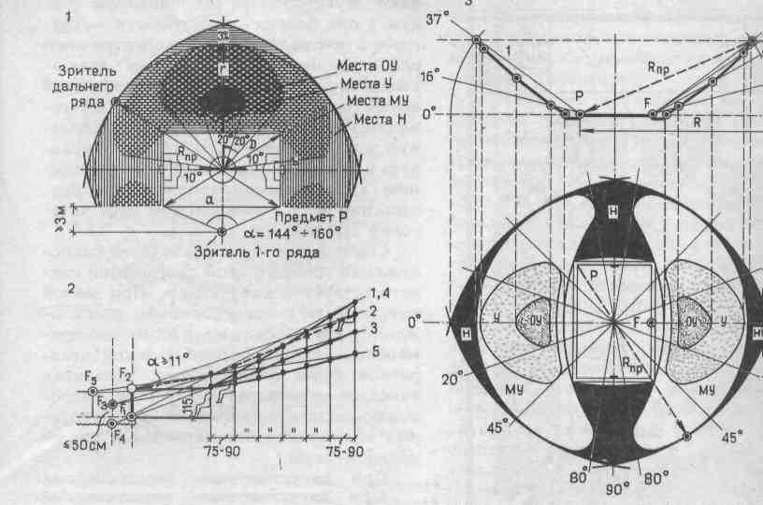
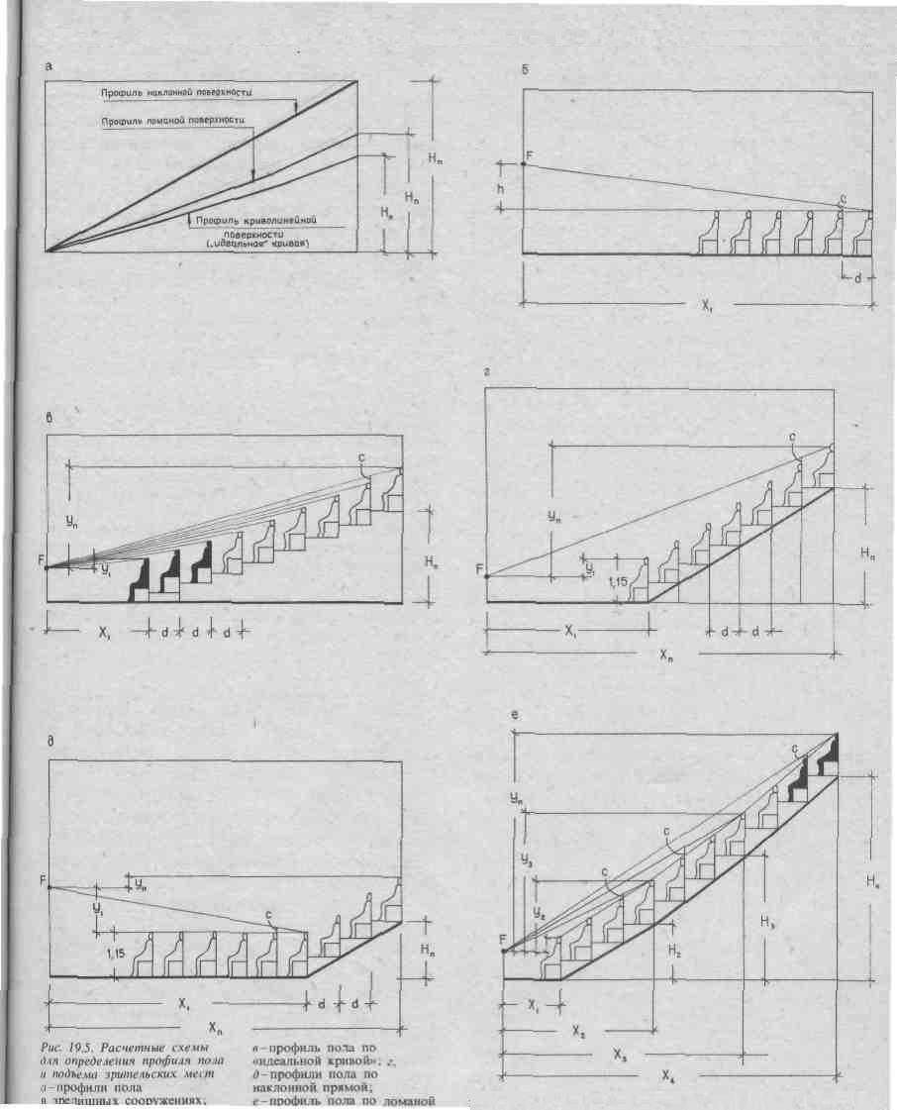
Типология стадионов. Проектирование трибун

Slide 6
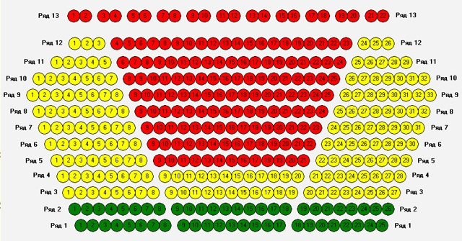
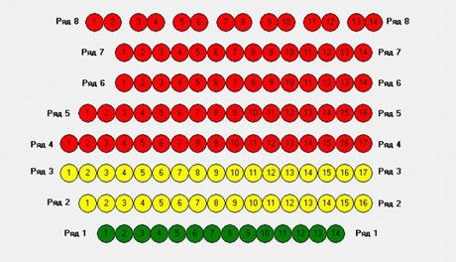
Типология стадионов. Проектирование трибун
В плане зрительские места располагаются:
в шахматном порядке – обеспечивает относительно лучшую видимость, однако применение такого способа проектирования сопровождается неэкономичным использованием площади зала;
линейное расположение – более экономичное расположение относительно общей площади.

Slide 7
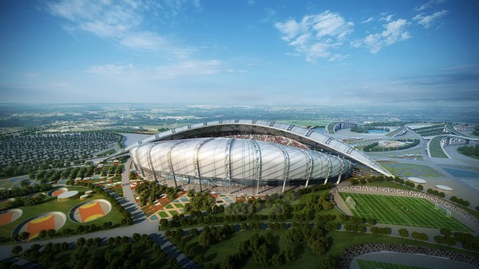
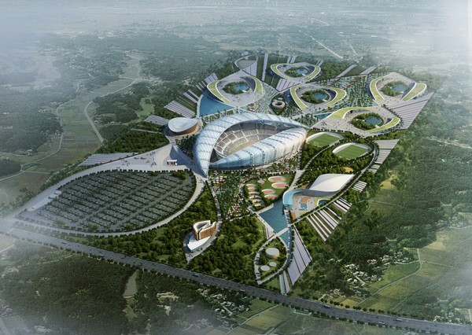
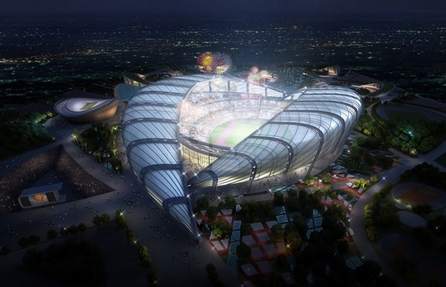
Современное проектирование крытых стадионов. Центральный стадион с трибунами на 68406 мест для Панафриканских Игр 2015 года. Республика Конго.

Slide 8
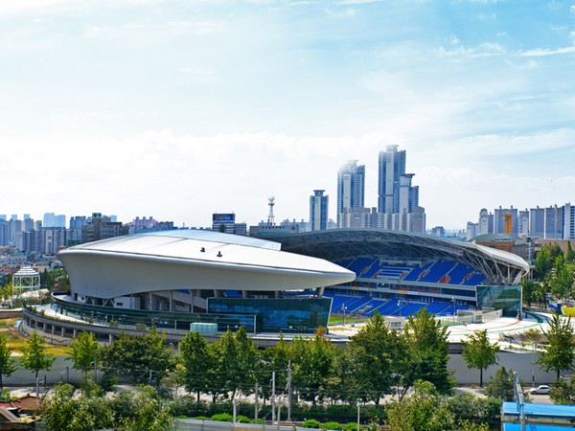
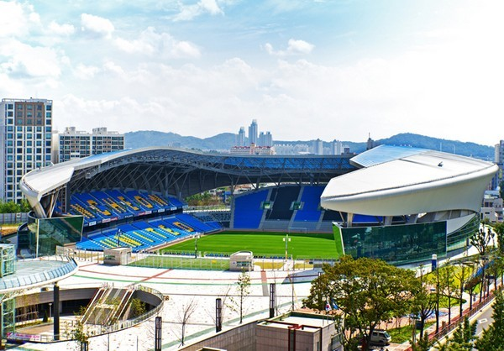
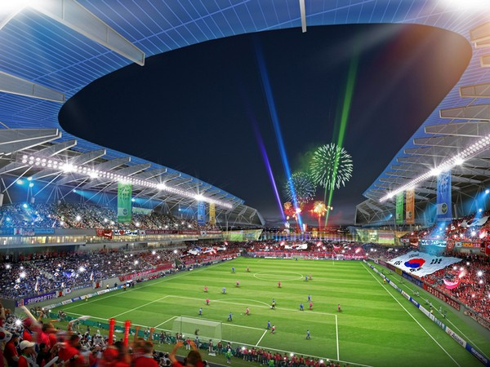
Современное проектирование крытых стадионов. Футбольный стадион Sungui Arena Park с трибунами на 20 000 человек. Южная Корея.

Slide 9
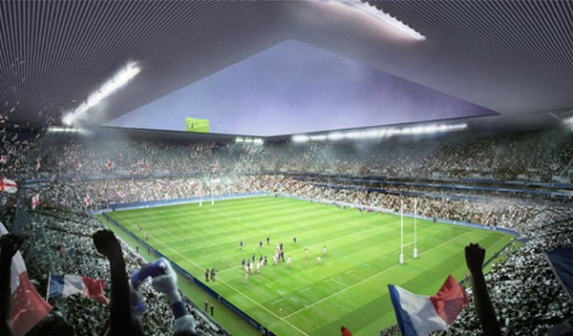
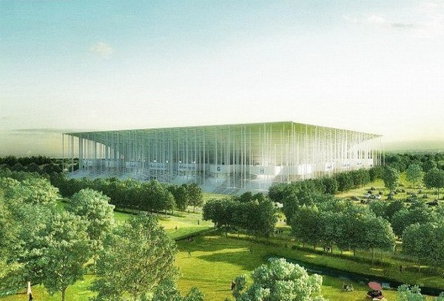
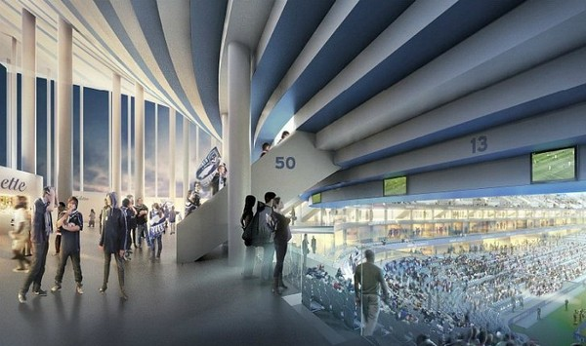
Современное проектирование крытых стадионов. Стадион Stade de Bordeaux для Чемпионата Европы по футболу 2016 года на 43500 зрит Солнечный стадион. Франция. Бордо.

Slide 10
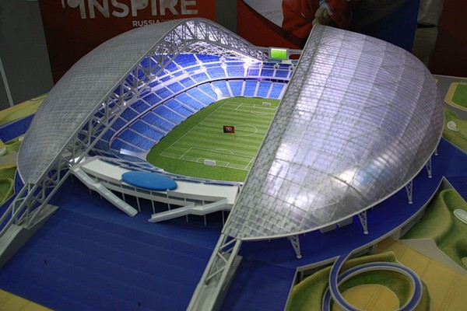
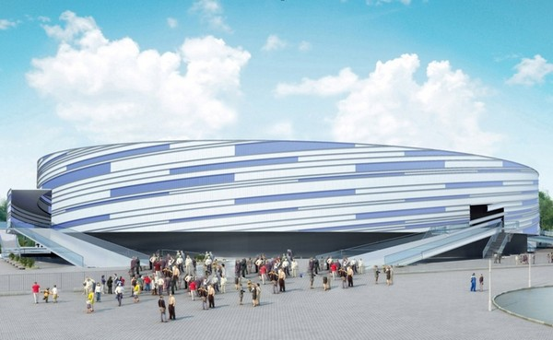
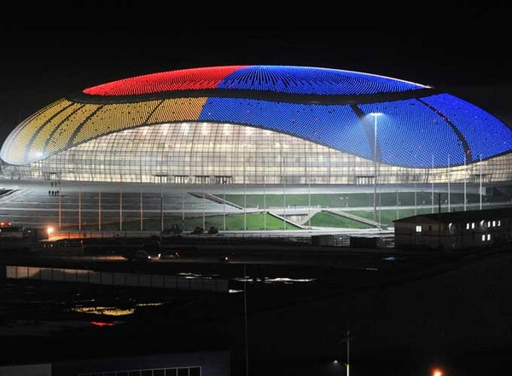
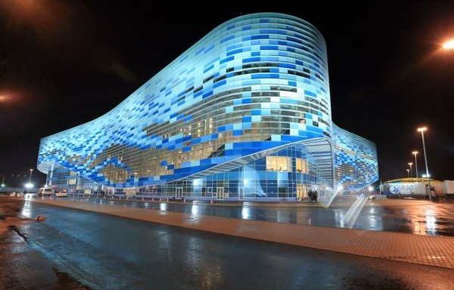
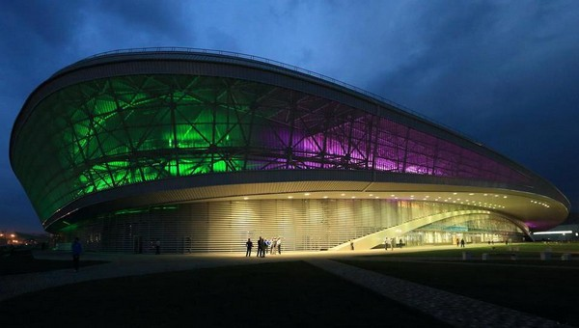
Современное проектирование крытых стадионов. Основные арены для зимней Олимпиады 2014. Российская Федерация. Сочи.

Slide 11
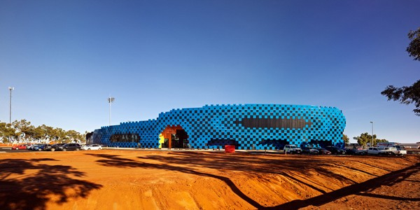
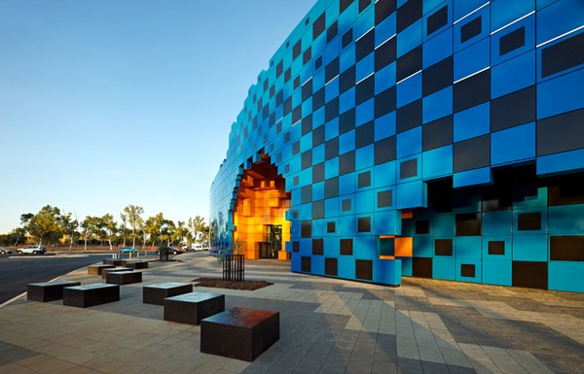
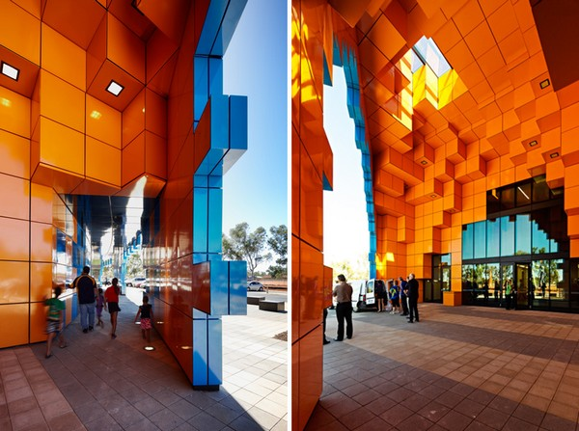
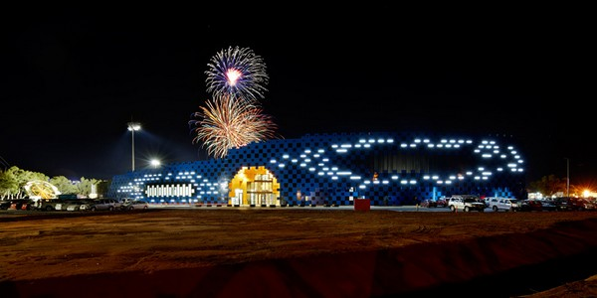
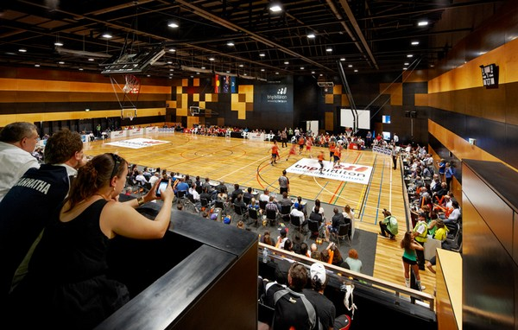
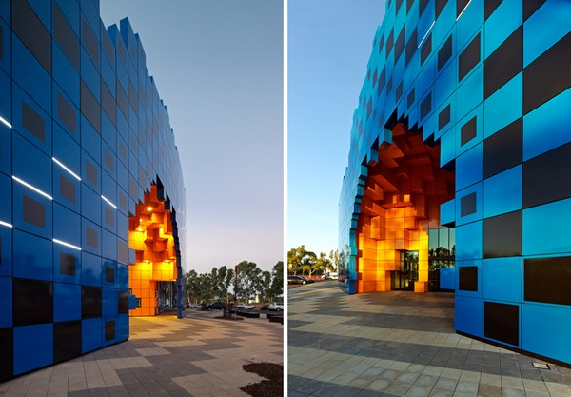
Современное проектирование крытых стадионов. Крытая арена Wanangkura Stadium на 400 зрителей для баскетбола и прочих игр. Австралия. Хедленд.

Slide 12
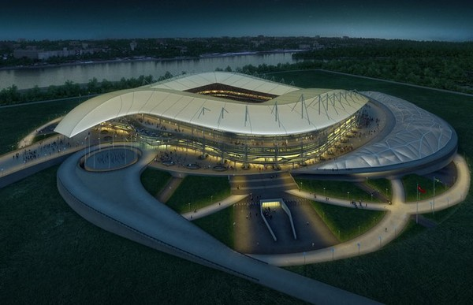
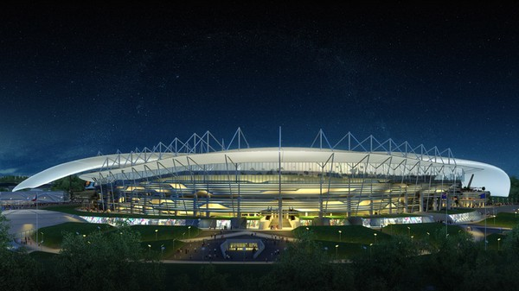
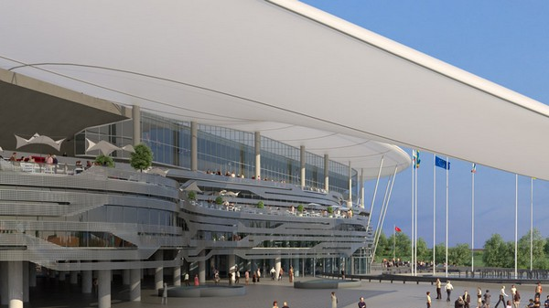
Современное проектирование крытых стадионов. Крытый стадион для Чемпионата Мира по футболу 2018 года на 45 тысяч зрителей.
Российская федерация. Ростов- на- Дону.

Slide 13
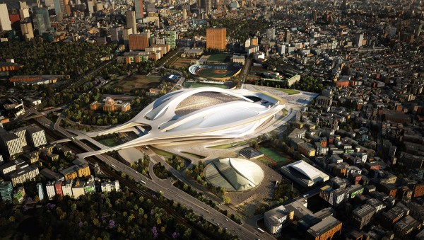
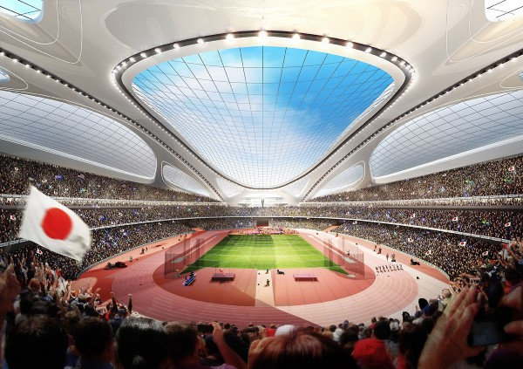
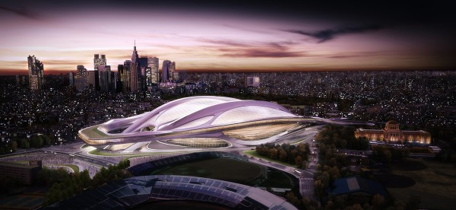
Современное проектирование крытых стадионов. National Stadium of Japan – проект-победитель, разработанный студией Zaha Hadid Architects. Япония. Токио.

Slide 14
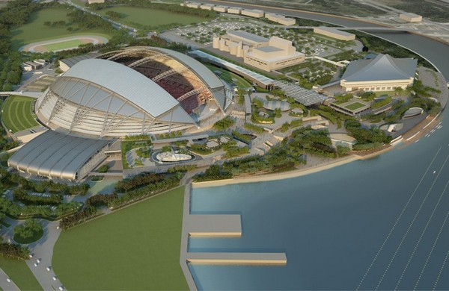
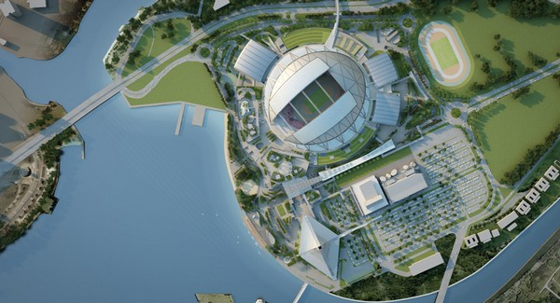
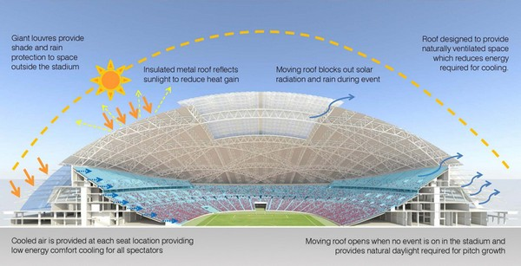
Современное проектирование крытых стадионов. Спортивная арена Singapore National Stadium с раздвижным куполом на 55 тыс. зрит. мест. Сингапур.

Slide 15
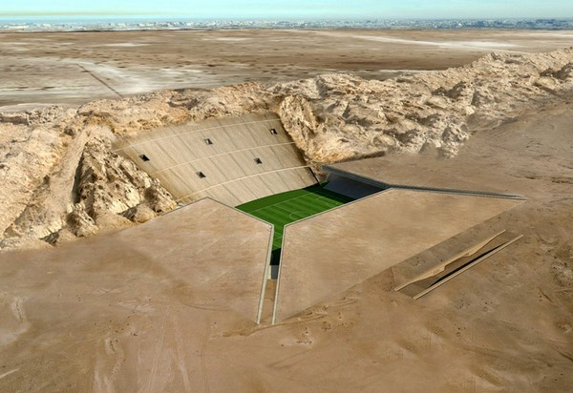
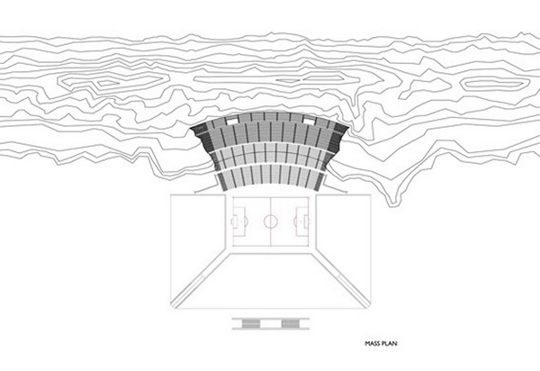
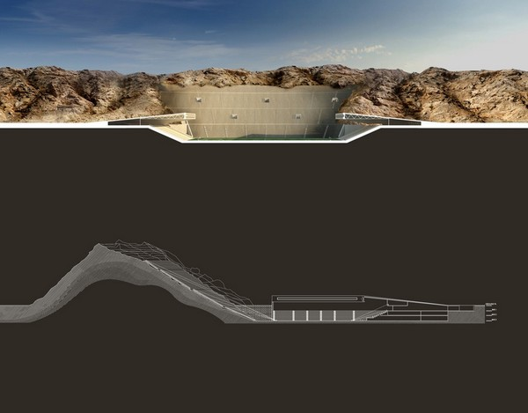
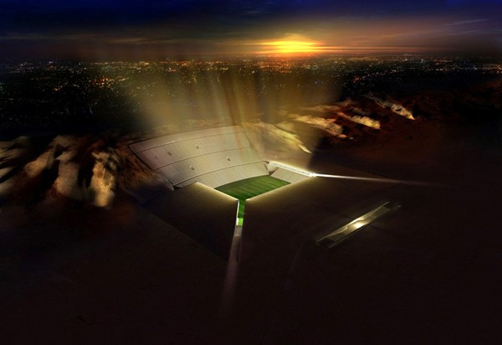
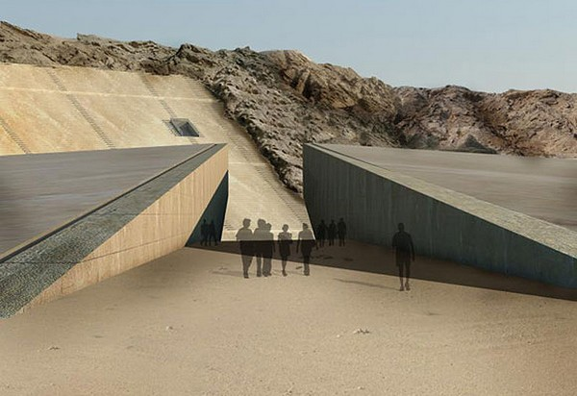
Современное проектирование крытых стадионов. Футбольный стадион Al Ain Stadium будет построен прямо в Аравийской Пустыне.
Объединенные Арабские Эмираты.

Slide 16
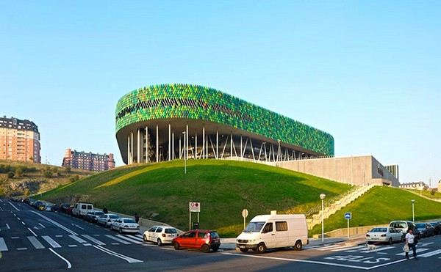
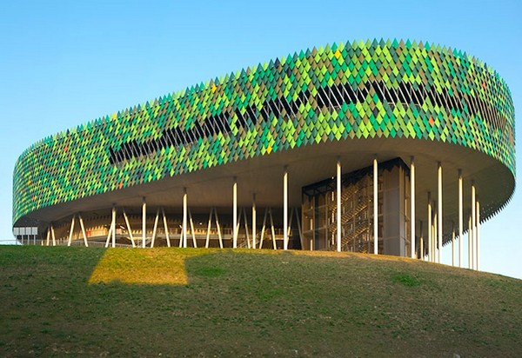
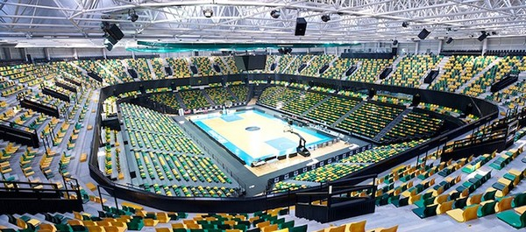
Современное проектирование крытых стадионов. Спортивный центр Bilbao Arena на 10 тыс. мест для проведения баскетбольных матчей.
Испания. Бильбао.

Slide 17
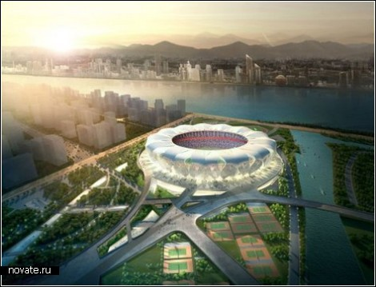
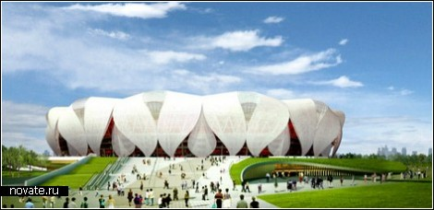
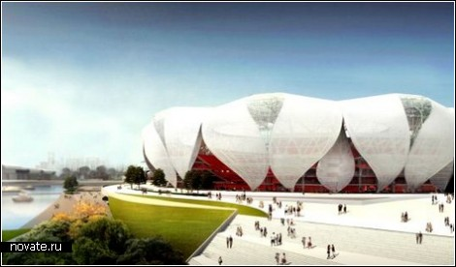
Современное проектирование крытых стадионов. Стадион Hangzhou Sports Park в виде цветка лотоса.
Китай. Гуанчжоу.

Slide 18
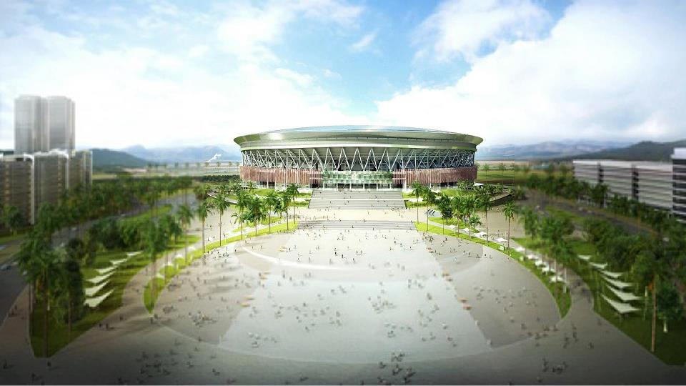
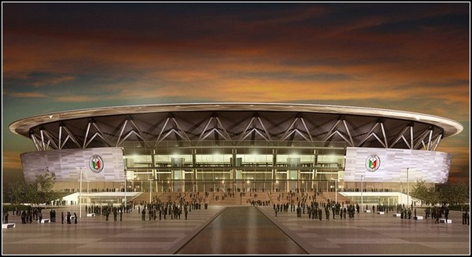
Современное проектирование крытых стадионов. Philippines Arena – самый большой крытый стадион в мире на 50 тыс. зрителей.
Филиппины. Манила.

Slide 19
Современное проектирование крытых стадионов. Спортивный центр Universiade Sports Center in Shenzhen. Кристаллообразный стадион.
Китай. Шэньчжэнь.

Slide 20
Современное проектирование крытых стадионов. Государственное спортивное учреждение «Борисов-Арена» на 13121 человек.

